Slide 1
Автор: Петунина Т. М., учитель МКОУ СОШ №251 г. Фокино
Воспитание чувств в рассказе В. Распутина «Уроки французского»

Slide 2
Тема урока
«Воспитание чувств» в рассказе В.Распутина
«Уроки французского»
Цели урока :
раскрыть душевный мир героя рассказа;
показать неординарность Лидии Михайловны;
обозначить нравственные проблемы, поднятые писателем в рассказе;
определить смысл названия рассказа.

Slide 3
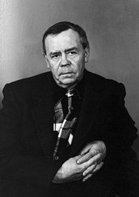
Хорошего сердца и правильной души так недостает нам, что чем больше наши герои и мы будем жить, тем лучше будет для нас.
В. Г. Распутин

Slide 4
Словарь
Тема
Сюжет
Портрет
Антитеза
Эпитет
Нравственность

Slide 5
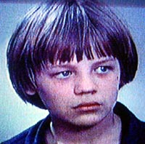
11-летний мальчик впервые волею
судьбы оторван от семьи. Вырван
из привычного окружения. Однако
он понимает, что на него возложены
не только надежды родных, но и
всей деревни: ведь он призван быть
«учёным человеком». Герой прила-
гает все усилия, преодолевая голод
и тоску по дому, чтобы не подвести
земляков.

Slide 6
Какой запомнилась мальчику учительница французского языка?
Найдите в тексте портрет Лидии Михайловны. Что особенного отмечено в нем?

Slide 7
Анализ эпизода «Разговор после уроков»
1. Обратите внимание на портреты героев. Почему эти описания автор поставил рядом? Какой использован приём?
2. Какие эпитеты помогают понять душевное состояние мальчика?
3. Как меняется интонация Лидии Михайловны и настроение героя во время разговора?

Slide 8
«Среди зимы, уже после январских каникул, мне пришла в школу по почте посылка… в ней лежали макароны и три красных яблока… Раньше я видел их только на картине, но догадался, что это они».

Slide 9
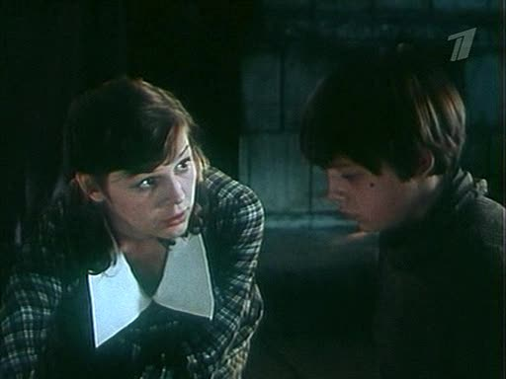
Прав ли герой , называя свою учительницу человеком необыкновенным?
.

Slide 10
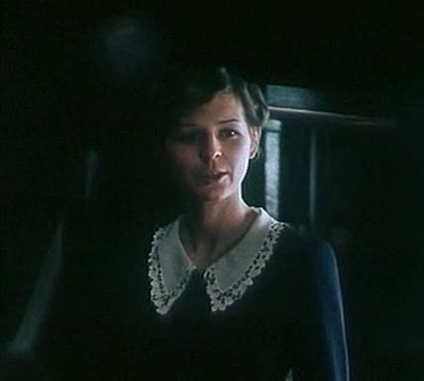
Лидия Михайловна – необыкновенно добрый и отзывчивый человек. Она перепробовала все обычные способы помочь своему талантливому ученику, но он не захотел получать помощь.

Slide 11
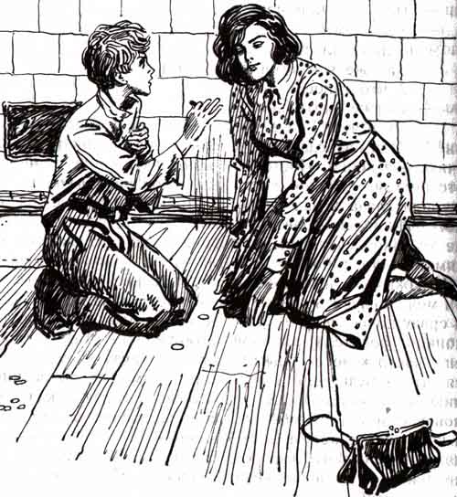
Он считал это унизительным для себя, а вот выигрывать не отказывался. И тогда учительница сознательно, принося в жертву свою репутацию, нарушила все школьные, традиционные правила – стала играть со своим учеником на деньги. Мальчику это было необходимо, чтобы купить молока, выжить в голодные послевоенные годы.

Slide 12
Читатель учится у книг не жизни , а чувствам. Литература, на мой взгляд, - это прежде всего воспитание чувств, и прежде всего доброты, чистоты , благородства.
В. Распутин

Slide 13
Домашнее задание:
Письменно ответить на вопрос:
Над чем заставил задуматься рассказ В Распутина «Уроки французского»?

